Slide 1

MÓDULO 10 · ELETROMAGNETISMO · AULA 144
Ímãs Permanentes
Polos e campo magnético (B)
Ímãs Permanentes e Campo Magnético (B)

Slide 2
Para começar
Se você partir um ímã bem no meio, sobra um pedaço só com polo Norte e outro só com Sul?
POSSOR · Eletromagnetismo · Aula 144
2

Slide 3
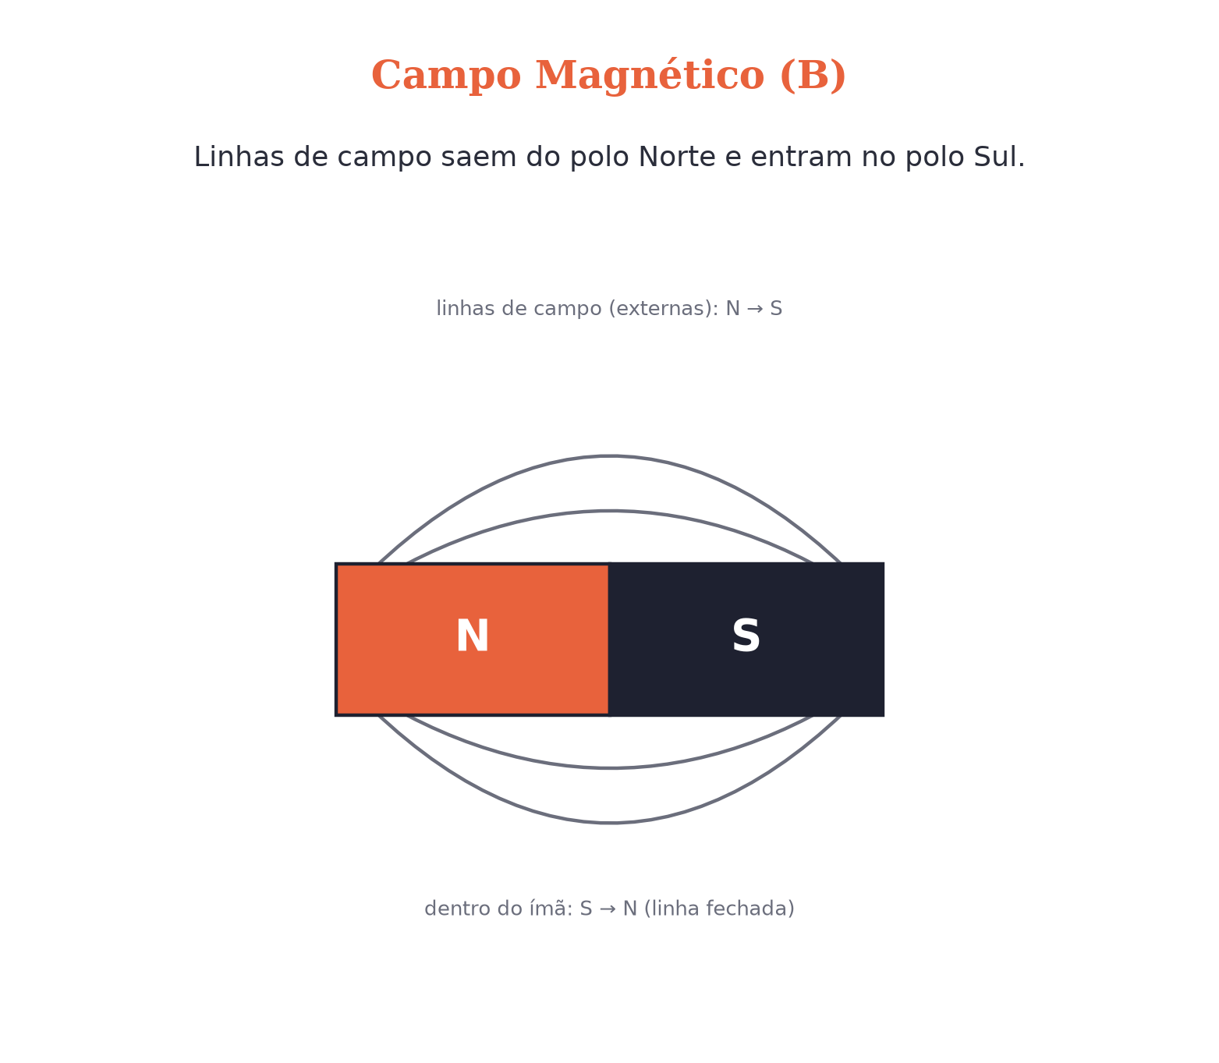
O conceito central
Todo ímã tem um polo Norte e um Sul inseparáveis — não existe monopolo magnético isolado.
POSSOR · Eletromagnetismo · Aula 144
3

Slide 4
Como funciona
Duas regras básicas:
• Polos iguais se repelem, polos diferentes se atraem
• Linhas de campo (B) saem do N e entram no S, por fora do ímã
POSSOR · Eletromagnetismo · Aula 144
4

Slide 5

Cuidado com essa armadilha
Partir um ímã ao meio NÃO isola um polo — cria dois ímãs novos, cada um com seu par N-S.
POSSOR · Eletromagnetismo · Aula 144
5

Slide 6
Exemplo resolvido
Um ímã em barra é serrado exatamente ao meio.
Cada metade ganha seus próprios polos
N e S surgem nos dois pedaços
Resultado: dois ímãs completos
POSSOR · Eletromagnetismo · Aula 144
6

Slide 7
Roteiro de hoje
1
Pergunta inicial
2
Atração e repulsão
3
Por que não existe monopolo
4
Exercícios
POSSOR · Eletromagnetismo · Aula 144
7

Slide 8

Hora dos Exercícios — Fixação
QUESTÃO 1
Um ímã em barra tem um polo Norte e um polo Sul. Se ele for partido exatamente ao meio, o que se obtém?
💡 Dica
Pense: se um dia isolarem um monopolo magnético, isso muda toda a física que você aprendeu aqui.
POSSOR · Eletromagnetismo · Aula 144
8

Slide 9

Gabarito e Encerramento
Resposta
Dois novos ímãs completos, cada um com seu próprio polo Norte e polo Sul — não é possível isolar um único polo magnético (monopolo).
Resumo da Aula
A Terra também se comporta como um imenso ímã — por isso a bússola aponta pro Norte.
• Não existe polo magnético isolado — N e S sempre vêm em par.
Próxima aula: Experimento de Oersted (Eletricidade gerando magnetismo).
POSSOR · Eletromagnetismo · Aula 144
9

